Slide 1

A ESTRATÉGIA DE SAÚDE DA FAMÍLIA E O ATENDIMENTO INTEGRAL À SAÚDE DO IDOSO
Enf.Esp. Maria Francisca dos Santos Daussy
Florianópolis
novembro 2010

Slide 2

Constituição Federal 1988
“Saúde Direito de Todos e Dever do Estado”
Art. 196: A saúde é direito de todos e dever do Estado, garantido mediante políticas sociais e econômicas que
visem à redução do risco de doença e de outros agravos e ao acesso universal e igualitário às ações e serviços para sua promoção, proteção e recuperação.

Slide 3
Constituição Federal 1988
Art. 198. As ações e serviços públicos de saúde integram uma rede regionalizada e hierarquizada e constituem um sistema único, organizado de acordo com as seguintes diretrizes:
I - descentralização, com direção única em cada esfera de governo;
II - atendimento integral, com prioridade para as atividades preventivas, sem prejuízo dos
serviços assistenciais;
III - participação da comunidade.

Slide 4

Sistema Único de Saúde
Lei 8080 de 19 de setembro de 1990
Dispõe sobre as condições para a promoção, proteção e recuperação da saúde, a organização e o funcionamento dos serviços correspondentes e dá outras providências.
Art. 1º Esta lei regula, em todo o território nacional, as ações e serviços de saúde, executados isolada ou conjuntamente, em caráter permanente ou eventual, por pessoas naturais ou jurídicas de direito público ou privado.
Art. 2º A saúde é um direito fundamental do ser humano, devendo o Estado prover as condições indispensáveis ao seu pleno exercício.
§ 2º O dever do Estado não exclui o das pessoas, da família, das empresas e da sociedade.

Slide 5
Sistema Único de Saúde
Princípios:
universalidade de acesso aos serviços de saúde
integralidade de assistência
igualdade da assistência à saúde
participação da comunidade
descentralização político-administrativa
Universal
Descentralizado
Equânime
Participativo

Slide 6

Sistema Único de Saúde
Organização através da Estratégia de Saúde da Família - dezembro de 1993
Porta de Entrada para o Sistema de Saúde

Slide 7
Estratégia de Saúde da Família
Território
Área delimitada geográfica, administrativa e politicamente, da qual o ser humano se apropria para desenvolver sua atividade, e que para o setor saúde assume uma concepção muito ampla, sendo que, uma vez delimitada irá representar através de configuração gráfica interativa (geoprocessamento) toda a dinâmica significativa das condições de vida em geral e de modo especifico das condições epidemiológicas, apontando as assimetrias especiais existentes. (IBGE)

Slide 8
Estratégia de Saúde da Família
A territorialização é um princípios básicos do trabalho do PSF. As equipes são responsáveis pelo acompanhamento de uma população adscrita, localizada em uma área delimitada geograficamente.
O reconhecimento do território por parte da Equipe de Saúde da Família permite caracterizar a população em seus diversos aspectos, (perfil demográfico, epidemiológico, administrativo, político e cultural) seus problemas de saúde e a avaliação do impacto das ações de saúde sobre suas condições de vida.

Slide 10
Estratégia de Saúde da Família
“Com base no princípio de territorialização, a Atenção Básica/Saúde da Família deve ser responsável ela atenção à saúde de todas as pessoas idosas que estão na sua área de abrangência, inclusive, aquelas que encontram-se em instituições, públicas ou privadas”
MS- Cadernos de Atenção Básica nº 19 pag 13

Slide 11
Estratégia de Saúde da Família
Estudos realizados em Florianópolis, apontou para a realidade do idoso dependente no domicílio e seu cuidador. Este com expectativas de encontrar ajuda na ULS, uma forma de apoio para cuidar de seu familiar.
A implantação da ESF permitiu através dos ACS e do cadastramento das famílias a identificação dos idosos na comunidade circunscrita da ULS, mas não existe uma forma sistematizada de acompanhamento a este grupo etário e de sua família cuidadora que acabam desacreditando do serviço de saúde.
A falta de continuidade na assistência por parte da equipe de saúde , prestada no domicílio, contribui para o adoecimento do cuidador e consequentemente dificultando ainda mais a situação do idoso dependente.
“O sistema público tem o dever de ir ao encontro destas famílias e os idosos assistindo-o por meio de um suporte formal capaz de integrar positivamente os profissionais de saúde e a família cuidadora oferecendo meios favoráveis à recuperação e a manutenção do idoso dependente no contexto domiciliar”.
(Gonçalves, LTH e Alvarez, AM 2001)

Slide 12
Estratégia de Saúde da Família
A ILPI faz parte da comunidade. O idoso é cidadão e membro da comunidade.
A percepção de que o idoso integra a comunidade adstrita à ILPI tem contribuído para a reflexão, ainda incipiente, mas crescente, de que o idoso pertence à área adstrita a serviços de saúde e, portanto, usufrui dos mesmos direitos dos demais idosos da comunidade.
(Creutzberg, Gonçalves e Sobottka, 2008)

Slide 13

Estratégia de Saúde da Família
Compromissos
• Reconhecer a saúde como um direito de cidadania, humanizando as práticas de saúde e buscando a satisfação do usuário pelo seu estreito relacionamento com os profissionais de saúde;
• Prestar assistência universal, integral, equânime, contínua e, acima de tudo, resolutiva e de boa qualidade à população, na unidade de saúde e no domicílio, elegendo a família, em seu contexto social, como núcleo básico de abordagem no atendimento à saúde;
• Identificar os fatores de risco aos quais a população está exposta e neles intervir de forma apropriada;
• Proporcionar o estabelecimento de parcerias pelo desenvolvimento de ações intersetoriais que visem à manutenção e à recuperação da saúde da população;
• Estimular a organização da comunidade para o efetivo exercício do controle social.
Promoção de ações intersetoriais e de parcerias

Slide 14

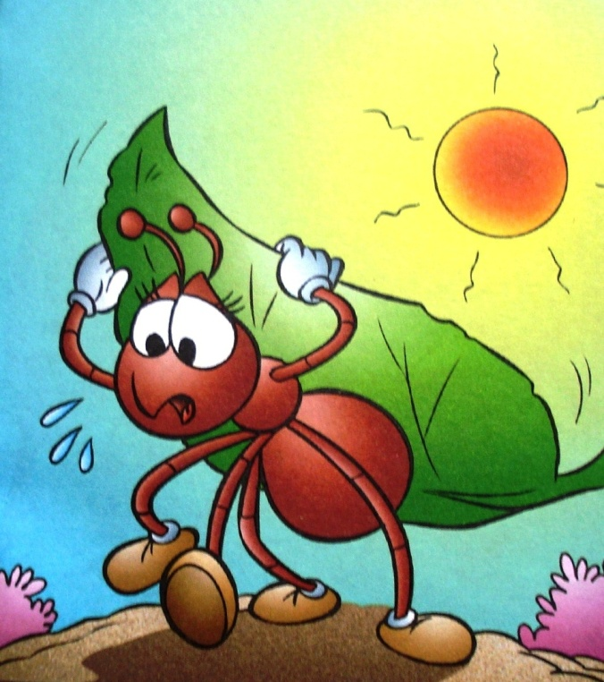
Intersetorialidade
“Articulação entre sujeitos de setores sociais diversos, portanto de saberes, poderes e vontades diversas, para enfrentar problemas complexos” (Rede Unida, 2005)

Slide 15
Intersetorialidade
As soluções intersetoriais aos problemas da população requerem reformas mais profundas na esfera do governo municipal, ampliando a participação dos cidadãos e permitindo o planejamento regional e pactuado das intervenções públicas. (Fernandes, 2005)
“A solidariedade de distintos setores.” (Mendes,1996)

Slide 16
Política Nacional de Saúde do Idoso
Apresenta "como propósito basilar a promoção do envelhecimento saudável, a manutenção e a melhoria da capacidade funcional, a prevenção de doenças, a recuperação da saúde dos que adoecem e a reabilitação daqueles que venham a ter a sua capacidade funcional restringida, de modo a garantir-lhes permanência no meio em que vivem, exercendo de forma independente suas funções na sociedade" (Brasil, 1999).

Slide 17
Política Nacional de Saúde do Idoso
Diretrizes:
Promoção do envelhecimento saudável;
Manutenção da capacidade funcional;
Assistência às necessidades de saúde do idoso;
Reabilitação da capacidade funcional comprometida;
Capacitação de recursos humanos especializados;
Apoio ao desenvolvimento de cuidados informais e
Apoio a estudos e pesquisas.
Todas as ações em saúde do idoso, devem objetivar ao máximo manter o idoso na comunidade, junto de sua família, da forma mais digna e confortável possível. Seu deslocamento para um serviço de longa permanência, seja ele um hospital de longa estada, asilo, casa de repouso ou similar, pode ser considerada uma alternativa, somente quando falharem todos os esforços anteriores (Galinsky, 1993).

Slide 18

PACTO PELA SAÚDE
Aprovado pelo CNS em fevereiro de 2006.
Três dimensões:
Pela vida
Em defesa do SUS
Gestão

Slide 19

Pacto pela vida
Estabelece compromissos sanitários considerados prioritários:
Saúde do idoso;
Câncer de colo do útero e de mama;
Mortalidade infantil e materna;
Doenças emergentes e endemias;
Promoção da saúde;
Atenção Básica à Saúde.

Slide 20
Pacto pela vida
Compromisso entre gestores do SUS em torno de prioridades que apresentam impacto sobre a situação de saúde da população brasileira.
A definição de prioridade deve ser estabelecida por meio de metas nacionais, estaduais, regionais ou municipais. Prioridades estaduais ou regionais podem ser agregadas às prioridades nacionais, conforme pactuação local.
Pactuação de ações para o alcance das metas e dos objetivos propostos.

Slide 21
Pacto em defesa do SUS
Compromissos com a consolidação da Reforma Sanitária Brasileira;
Defesa dos princípios do SUS estabelecidos na Constituição Federal;
Articulação de ações com os demais gestores, para qualificar e assegurar o SUS como política pública.

Slide 22
Pacto pela vida
Prioridade - saúde do idoso
Estimular a implantação da caderneta;
Implementar o programa de educação permanente;
Estimular a implantação do manual de ABS;
Apoiar o processo de acolhimento;
Qualificar a dispensação e o acesso a assistência farmacêutica;
Instituir a avaliação geriátrica aos internados em hospitais do programa de atenção domiciliar;
Apoiar os municípios na instituição de atenção domiciliar ao idoso.

Slide 23

Pacto pela vida
Indicadores de monitoramento
Proporção de Instituições de Longa Permanência para Idosos , inspecionadas.
Taxa de internação hospitalar em pessoas idosas por fratura de fêmur.

Slide 24
Instituições de Longa Permanência para Idosos
ILPIs são instituições governamentais ou não-governamentais, de caráter residencial, destinadas a domicílio coletivo de pessoas com idade igual ou
superior a 60 anos, com ou sem suporte familiar, em condição de liberdade, dignidade e cidadania. (Anvisa)
O envelhecimento da população e o aumento da sobrevivência de pessoas com redução da capacidade física, cognitiva e mental estão requerendo que as ILPIs
deixem de fazer parte apenas da rede de assistência social e integrem a rede de assistência à saúde, ou seja, ofereçam algo mais que um abrigo. (Camarano, Kanso,2010)

Slide 25

Instituições de Longa Permanência para Idosos
As ILPI's desempenham um papel importante na sociedade, por oferecerem aos idosos que não possuem familiares um espaço de construção de novas relações, de troca afetiva.
os idosos de instituições de longa permanência vivenciam seu processo de envelhecimento num confinamento sócio-afetivo.
As ILPI's representam um locus importante e necessário para as pessoas idosas que não possuem familiares, sendo muitas vezes, a única "alternativa" viável para preservar mecanismos de sobrevivência, diante das dificuldades socioeconômicas, afetivas e familiares.
Por outro lado, necessitam de uma efetiva reforma político-social.
(Araújo, Coutinho e Santos, 2006)

Slide 26

Política Nacional do idoso
Artigo4º, parágrafo único: "É vedada a permanência de portadores de doenças que necessitem de assistência médica e de enfermagem permanente em instituições asilares de caráter social" (BRASIL, 1994).
Pesquisa Ipea, 2008 - Região Sul
Cerca de 78% das ILPI oferece serviço médico

Slide 27
Instituições de Longa Permanência para Idosos
Estudos nacionais apontam como motivos para a institucionalização de idosos aqueles relacionados ao caráter socioeconômico (precariedade ou ausência de suporte familiar e social e precariedade de condições financeiras), às condições de saúde (seqüelas de doenças crônicas, limitações físicas e cognitivas importantes para o desenvolvimento das atividades de vida diária e necessidade de reabilitação após período de internação hospitalar), e à opção pessoal. (Pavarini, 1996; Boechat, 1996; Chaimowicz; Greco, 1999, Caldas, 2003; Cortelleti, 2004)
Segundo Brito e Ramos (2002) as instituições de longa permanência para idosos são uma opção de cuidados para pessoas mais frágeis, muito dependentes ou que por razões médico-sociais não podem ficar em suas residências. (Brito e Ramos 2002)
A ILPI é um serviço de assistência de natureza médico-social, sócio-sanitária e deve proporcionar cuidados e ser um lugar para se viver com dignidade. Seus cuidados devem abranger a vida social, emocional, as necessidades de vida diária e assistência à saúde, caracterizando-se assim como um serviço híbrido, de caráter social e de saúde. (Born e Boechat, 2002)

Slide 28
Instituições de Longa Permanência para Idosos
Classificação das ILPI segundo complexidade de cuidados, define as características físicas desse equipamento e estabelece os recursos humanos mínimos para o seu funcionamento. Ainda segundo esse Regulamento Técnico, toda ILPI deve elaborar um plano de trabalho, que contemple as atividades previstas naquele documento e um Plano de Atenção Integral à Saúde dos residentes, em articulação com o gestor local de saúde, a cada 2 dois anos.
(ANVISA RDC 283, 2005)

Slide 29
Instituições de Longa Permanência para Idosos
Este Plano de Atenção à Saúde deve, entre outras características, ser compatível com os princípios da universalização, eqüidade e integralidade; prever a atenção integral à saúde do idoso, abordando os aspectos de promoção, proteção e prevenção; e conter informações acerca das patologias incidentes e prevalentes nos residentes. A instituição deve avaliar anualmente a implantação e efetividade das ações previstas no plano, considerando, no mínimo, os critérios de acesso, resolubilidade e humanização da atenção dispensada. (ANVISA RDC 283, 2005)

Slide 30
Instituições de Longa Permanência para Idosos
Polifarmácia
Características dos pacientes residentes em ILPI (várias doenças simultâneas e incapacitantes);
Necessidade de controle comportamental, presença de depressão e transtornos do sono, até portadores de comorbidades como neoplasias, doenças psiquiátricas, síndromes demenciais, sequelas de traumas e acidente cerebrovascular e síndrome do imobilismo, controle de sintomas como agitação, agressividade, delírios, depressão e ansiedade. ( Lucchetti et al, 2010)
Idosos apresentam maior risco de efeitos colaterais decorrentes ou não de interações medicamentosas. A incidência de reações adversas a fármacos é duas a três vezes maior em idosos do que em adultos jovens. (Gorzoni, M L, Pires, 2006)

Slide 31
Instituições de Longa Permanência para Idosos
A prevalência de quedas entre os idosos asilados estudados foi de 38,3%. As quedas foram mais comuns no ambiente do asilo (62,3%), sendo o quarto o ambiente onde ocorreu o maior número de quedas (23%).
Um dos agravos mais importantes nesta faixa etária é a ocorrência de quedas, representa um problema de saúde pública devido a sua freqüência, morbidades associadas e elevado custo social e econômico, sobretudo quando ocasiona aumento da dependência e o início da vida em um asilo.
Espera-se que aproximadamente 30 a 40% das pessoas que vivem em asilos de idosos tenham caído ao solo ao menos uma vez na vida e que cerca de 25% sofrerão uma queda grave a cada ano.
Do total de indivíduos que sofreram queda, 27,5% sofreram alguma fratura em decorrência da queda. O local anatômico com as fraturas mais prevalente foi nos membros inferiores: fêmur (31,6%), quadril (15,8%), joelho (10,5%) e pés (5,3%). Nos membros superiores as prevalências foram: ombro (5,3%), úmero e cotovelo (10,5%), antebraço (5,3%), e punho (5,3%). No tronco, as costelas corresponderam a 10,5% das fraturas. (Gonçalves et al, 2008)

Slide 32
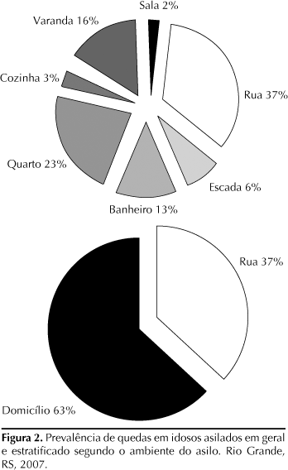
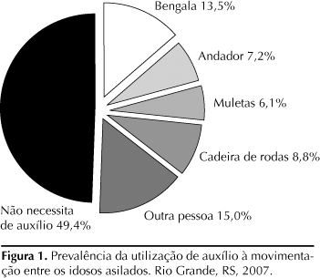
(Gonçalves et al, 2008)

Slide 33
DESAFIOS
Discutir
Encaminhar
Pactuar
Organizar
Implementar
Novas estratégias
Novas políticas
Novos objetivos
Evoluir é um processo contínuo

Slide 34
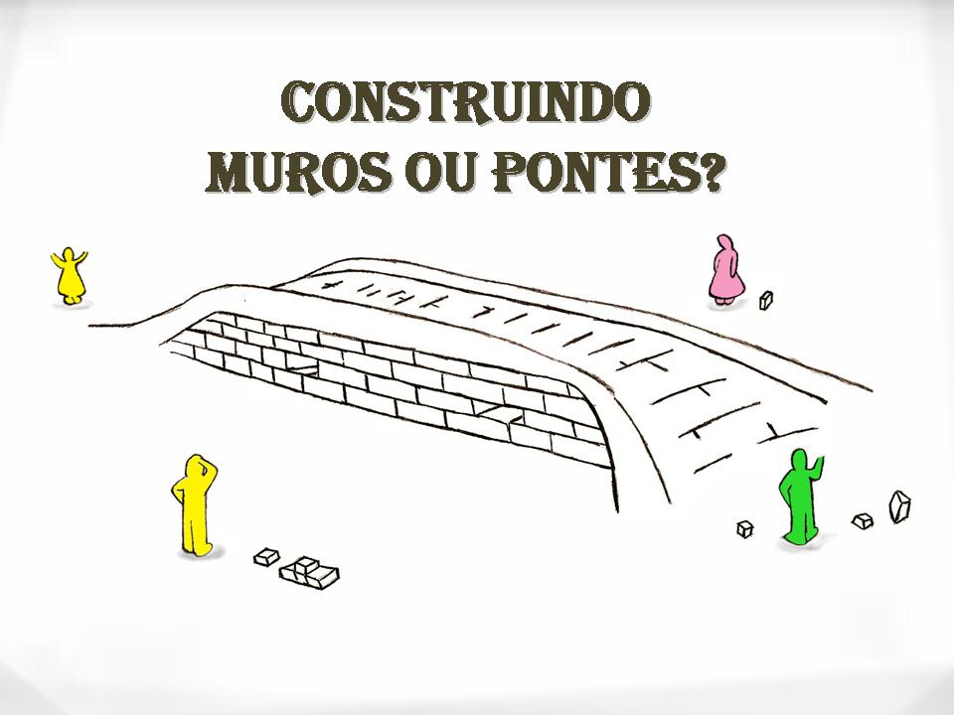

Slide 35
Referências
Gonçalves, L G et al. Prevalência de quedas em idosos asilados do município de Rio Grande, RS. Rev. Saúde Pública vol.42 no.5 São Paulo Oct. 2008.
Araújo, L F, Coutinho, M P L, Santos, M F S. O idoso nas instituições gerontológicas: um estudo na perspectiva das representações sociais. Psicol. Soc. vol.18 no.2 Porto Alegre May/Aug. 2006.
Lucchetti, G et al. Fatores associados ao uso de psicofármacos em idosos asilados. Rev. psiquiatr. Rio Gd. Sul vol.32 no.2 Porto Alegre, 2010.
Creutzberg. M, Gonçalves. L T H, Sobottka, E A. Instituição de longa permanência para idosos: a imagem que permanece. Texto Contexto Enferm, Florianópolis, 2008 Abr-Jun; 17(2): 273-9.
Camarano, A A, Kanso, S. As instituições de longa permanência para idosos no Brasil. R. bras. Est. Pop., Rio de Janeiro, v. 27, n. 1, p. 233-235 jan./jun. 2010.
Watanabe, H A W, Di Giovanni, V M. Instituições de Longa Permanência para Idosos (ILPI). BIS, Bol. Inst. Saúde (Impr.) no.47 São Paulo Apr. 2009
Vagetti , G C, Weinheimer, M S, Oliveira, V. Atendimento integral à saúde do idoso residente em instituição de longa permanência: uma experiência interdisciplinar . Estud. interdiscip. envelhec., Porto Alegre, v. 11, p. 53-66, 2007.
Gorzoni, M L, Pires, S L. Idosos asilados em hospitais gerais. Rev. Saúde Pública vol.40 no.6 São Paulo Dec. 2006.

Slide 36
GRATA PELA ATENÇÃO
franciscadaussy@pmf.sc.gov.br

